Slide 1
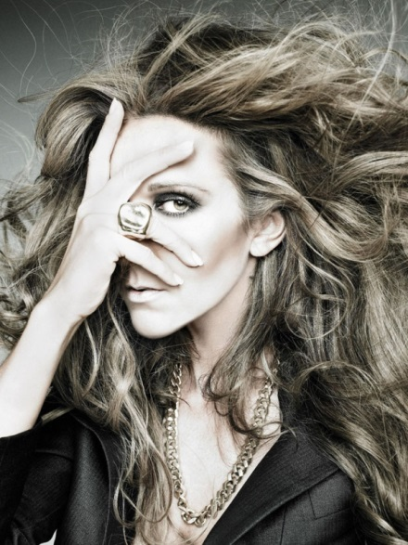
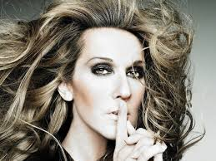
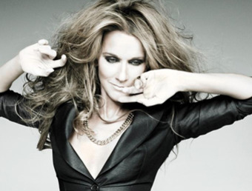
Céline Dion

Slide 2
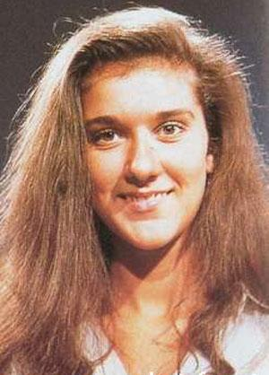
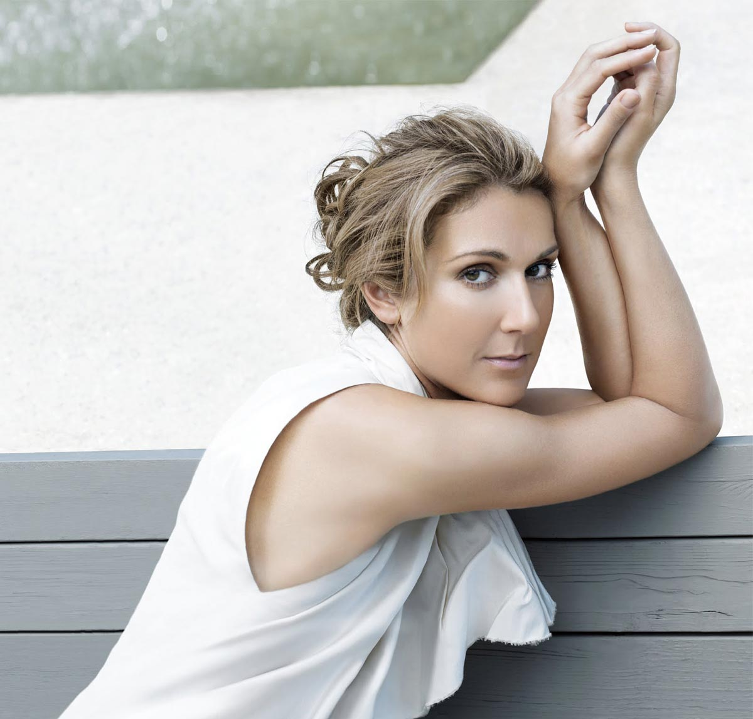
Céline Dion, de son vrai nom Céline Marie Claudette Dion est une chanteuse canadienne née le 30 mars 1968 au Québec.

Slide 3
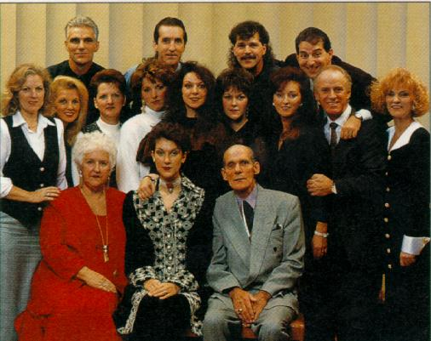
Céline est la plus jeune de 14 enfants d'une famille très musicale. Ses parents, tous deux musiciens, un petit bar, et le week-end, toute la famille effectuées et divertir la population locale.

Slide 4
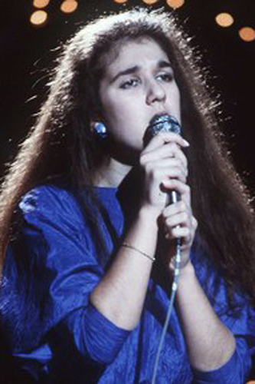

De l'âge de 5, Céline chante avec ses frères et soeurs et a rapidement acquis la capacité d'effectuer en direct. La chanteuse commence sa carrière à 12 ans. Elle est découverte par René Angelil qui croit immédiatement en elle. En 1990, elle enregistre son premier album en anglais, "Unison", qui lui permet de se faire connaître aux États-Unis et dans le monde entier.

Slide 5
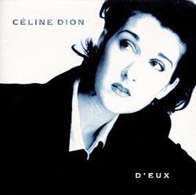
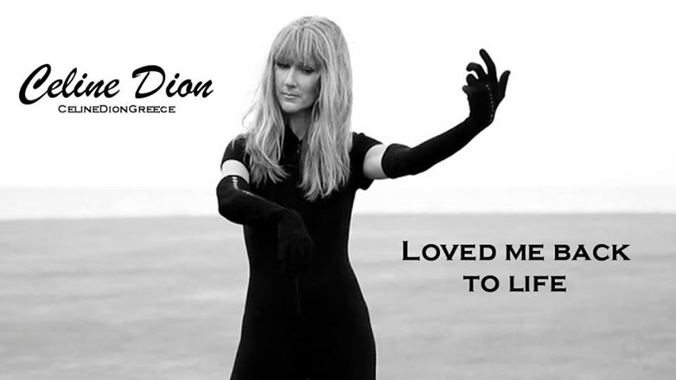

En 25 ans de carrière, Céline Dion a enregistré plus de 25 albums francophones et anglophones. La musique de la chanteuse regroupe diverses influences: pop/rock au classique. En 2004, lors de la cérémonie des World Music Awards, elle a reçu un Chopard Diamond pour avoir vendu plus de 175 millions d'albums. En 2007, lors de la cérémonie des World Music Awards, elle reçoit le Legend Award en reconnaissance de "son succès mondial et pour contribution exceptionnelle à l'industrie de la musique". Sony BMG, sa maison de production, a annoncé en 2007 que le total de ses ventes avait atteint les 180 millions.

Slide 6
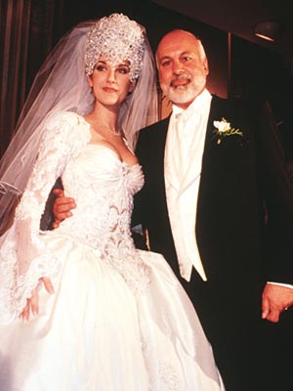
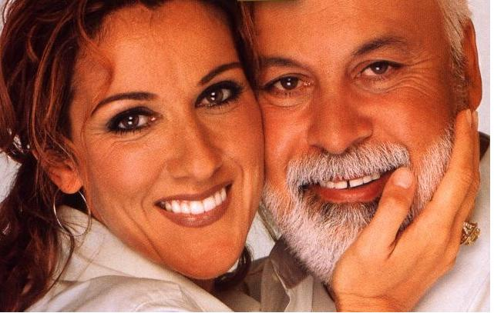
En 1994, Céline Dion dévoile sa relation amoureuse avec son manager, Renée Angelil. Ils se marient en décembre. En 2000, Céline Dion fait une pause dans sa carrière pour faire un enfant et s'occuper de son mari, atteint d'un cancer.

Slide 7
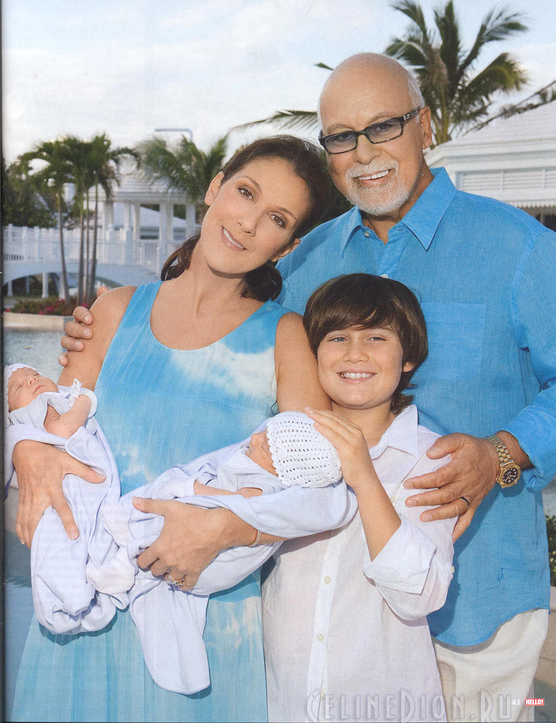
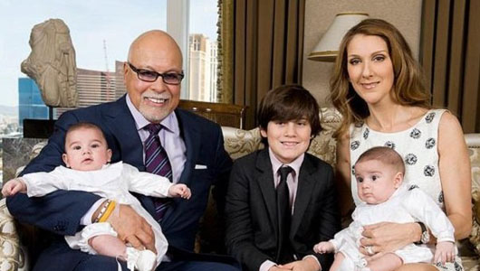
Le 25 janvier 2001, elle donne naissance à René-Charles et en 2009 le couple tente une seconde grossesse qui échoue. Le 23 octobre 2010, Céline Dion a donné naissance a deux jumeaux: Nelson et Eddy. Cette grossesse est le résultat de la sixième tentative de fécondation in vitro de l'artiste.

Slide 8
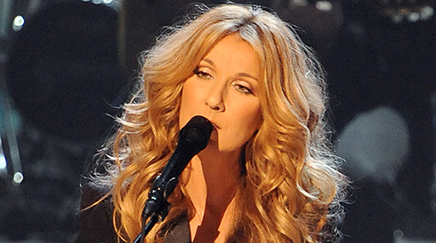
En 2011, Céline Dion revient sur scène au "Colosseum" du Caesars Palace à Las Vegas avec son nouveau spectacle intitulé "Céline". Elle y sera à l'affiche pendant au moins 3 ans à raison de 70 spectacles par an.

Slide 9

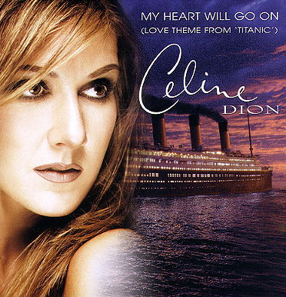
Ma chanson préférée de Céline Dion est la bande originale du film "Titanic"
"My Heart Will Go оn" qui à l'époque a été entendu sur toutes les stations de radio et est toujours très populaire.

